Slide 1
PP 94/2021 tentang Disiplin PNS dan Permendikbud No 48/2020 tentang Kode Etik dan Kode Perilaku serta Peran Whistle Blower (Pelapor Internal)
Sosialisasi Peraturan Kepegawaian
Jum’at, 4 Februari 2022
SEKRETARIAT JENDERAL
BIRO SUMBER DAYA MANUSIA
KEMENTERIAN PENDIDIKAN, KEBUDAYAAN, RISET, DAN TEKNOLOGI
2022

Slide 2
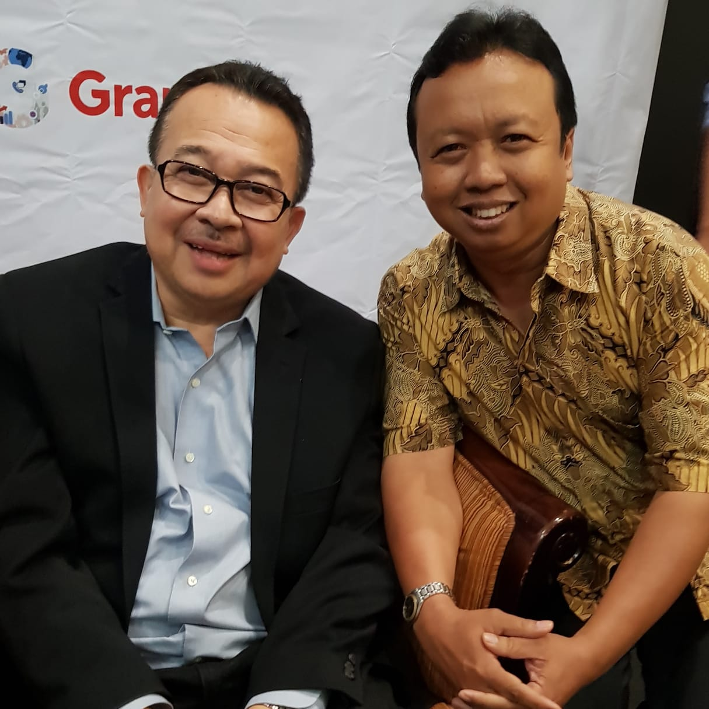
0818904966 dan 0811189472
agam.bayu@kemdikbud.go.id
Instagram: agam_bayu
Youtube :agam bayu official
Agam Bayu
KOORDINATOR PENGHARGAAN DAN PERATURAN
Biro Sumber Daya Manusia, Sekretariat Jenderal
Gedung C Lantai 12, Komplek Kemendikbudristek
Jalan Jenderal Sudirman, Senayan, Jakarta Pusat
PELAYANAN KAMI
Pengembangan Kompetensi (Tugas Belajar, Coaching, Ujian Dinas, dll)
Penegakan Disiplin dan Kode Etik
Penghargaan Satya Lencana Karya Satya
Urusan Pemberhentian Pegawai

Slide 3
PENGERTIAN DISIPLIN PNS
KESANGGUPAN PNS
MENAATI KEWAJIBAN
MENGHINDARI LARANGAN
YANG DITENTUKAN
PERATURAN PER-UU-AN
APABILA TIDAK DITAATI ATAU DILANGGAR
DIJATUHI HUKUMAN DISIPLIN

Slide 4
PELANGGARAN DISIPLIN PNS
UCAPAN
TULISAN
PERBUATAN
TIDAK MENAATI KEWAJIBAN DAN/ATAU MELANGGAR LARANGAN
YANG DILAKUKAN DI DALAM JAM KERJA MAUPUN DI LUAR JAM KERJA

Slide 5
LINGKUP DISIPLIN PNS
KEWAJIBAN
LARANGAN
17 BUTIR
14 BUTIR

Slide 6
17 KEWAJIBAN
14 LARANGAN
Setia dan taat kepada Pancasila, UUD 45, NKRI, dan pemerintah
Menjaga persatuan dan kesatuan bangsa
Melaksanakan kebijakan pemerintah
Menaati peraturan perundang-undangan
Melaksanakan tugas kedinasan
Menunjukkan integritas dalam sikap, perilaku, ucapan dan tindakan
Menyimpan rahasia jabatan
Bersedia ditempatkan di seluruh NKRI
Mengucap sumpah PNS
Mengucap sumpah jabatan
Mengutamakan kepentingan negara
Melaporkan hal yang berbahaya
Melaporkan harta kekayaan
Masuk kerja sesuai ketentuan jam kerja
Memelihara BMN sebaik-baiknya
Memberi kesempatan bawahan untuk mengembangkan kompetensi
Menolak gratifikasi
Menyalahgunakan wewenang
Menjadi perantara untuk mendapat untung
Menjadi pegawai negara lain
Bekerja pada Lembaga Internasional tanpa izin
Bekerja pada perusahaan asing, konsultan asin, LSM asing tanpa izin
Memiliki, menjual, membeli, menggadaikan, menyewakan, meminjamkan BMN
Melakukan pungutan di luar ketentuan
Melakukan kegiatan yang merugikan negara
Bertindak sewenang-wenang kepada bawahan
Menghalangi berjalannya tugas kedinasan
Menerima gratifikasi
Meminta sesuatu berhubungan dengan jabatan
Melakukan atau tidak melakukan tindakan yang dapat merugikan bagi yang dilayani
Mendukung Capres/Cawapres, Ka Daerah/ Wakil Ka Daerah, DPR, DPRD, dan DPD

Slide 7
TINGKAT HUKUMAN DISIPLIN
BERAT
Diturunkan jabatan setingkat lebih rendah 12 bulan
Dibebaskan dari jabatan menjadi pelaksana 12 bulan
Diberhentikan dengan hormat tidak atas permintaan sendiri
SEDANG
Pemotongan Tunkin 25% selama 6 bulan
Pemotongan Tunkin 25% selama 9 bulan
Pemotongan Tunkin 25% selama 12 bulan
RINGAN
Teguran Lisan
Teguran Tertulis
Pernyataan Tidak Puas
Berlaku bila PP Gaji baru sudah diundangkan

Slide 8
PEMBERHENTIAN TIDAK DENGAN HORMAT
melakukan penyelewengan terhadap Pancasila dan Undang-Undang Dasar Negara Republik Indonesia Tahun 1945 (tidak melihat lamanya pidana penjara atau kurungan yang telah diputus oleh pengadilan yang telah memiliki kekuatan hukum tetap);
dipidana dengan pidana penjara atau kurungan berdasarkan putusan pengadilan yang telah memiliki kekuatan hukum tetap karena melakukan tindak pidana kejahatan Jabatan atau tindak pidana kejahatan yang ada hubungannya dengan Jabatan (tidak melihat lamanya pidana penjara atau kurungan yang telah diputus oleh pengadilan yang telah memiliki kekuatan hukum tetap)
menjadi anggota dan/atau pengurus partai politik; atau
dipidana dengan pidana penjara berdasarkan putusan pengadilan yang telah memiliki kekuatan hukum tetap karena melakukan tindak pidana dengan hukuman pidana penjara paling singkat 2 (dua) tahun dan pidana yang dilakukan dengan berencana (yaitu tindak pidana yang salah satu unsurnya yaitu dengan rencana lebih dahulu sebagaimana dimaksud dalam peraturan perundang-undangan yang mengatur mengenai tindak pidana).

Slide 9
SANKSI LIMITATIF ALPHA
HUKUMAN DISIPLIN BERAT
21 - 24 hari kerja → Diturunkan jabatan setingkat lebih rendah 12 bulan
25 - 27 hari kerja → Dibebaskan dari jabatan menjadi pelaksana 12 bulan
28 hari kerja atau > → Diberhentikan dengan hormat Tidak Atas Permintaan Sendiri
Alpha 10 hari kerja secara terus menerus → Diberhentikan dengan hormat TAPS
HUKUMAN DISIPLIN SEDANG
11 - 13 hari kerja → Pemotongan Tunkin 25% selama 6 bulan
14 - 16 hari kerja → Pemotongan Tunkin 25% selama 9 bulan
17 - 20 hari kerja → Pemotongan Tunkin 25% selama 12 bulan
HUKUMAN DISIPLIN RINGAN
3 hari kerja → Teguran Lisan
4 - 6 hari kerja → Teguran Tertulis
7 - 10 hari kerja → Pernyataan Tidak Puas

Slide 10
SANKSI DAMPAK ATAS KETIDAKPATUHAN PADA KEWAJIBAN
No
KEWAJIBAN
RINGAN
SEDANG
BERAT
1
Setia pada Pancasila, UUD 45, NKRI
Unit/Instansi/Negara
2
Menjaga Persatuan dan Kesatuan
Unit/instansi
Negara
3
Melaksanakan kebijakan
Unit
Instansi
Negara
4
Menaati peraturan
Unit
Instansi
Negara
5
Melaksanakan kedinasan dgn jujur
Unit
Instansi
Negara
6
Menunjukkan integritas & teladan
Unit
Instansi
Negara
7
Menyimpan rahasia jabatan
Unit
Instansi
Negara
8
Bersedia ditempatkan di seluruh NKRI
Unit
Instansi
Negara
9
Mengucap sumpah PNS
alpha
10
Mengucap sumpah jabatan
aplha

Slide 11
SANKSI DAMPAK ATAS KETIDAKPATUHAN PADA KEWAJIBAN
No
KEWAJIBAN
RINGAN
SEDANG
BERAT
11
Mengutamakan kepentingan negara
Unit
Instansi
Negara
12
Melaporkan segera ke atasan bila ada hal yang berbahaya/merugikan negara
Instansi
Negara
13
Melaporkan harta kekayaan
Instansi
Negara
14
Menggunakan dan memelihara BMN
Unit
Instansi
15
Memberi kesempatan pengembangan SDM
Unit
Instansi
16
Menolak segala bentuk gratifikasi
Tanpa batas

Slide 12
SANKSI DAMPAK ATAS PELANGGARAN LARANGAN
No
KEWAJIBAN
RINGAN
SEDANG
BERAT
1
Menyalahgunakan wewenang
Negara
2
Menjadi perantara
Negara
3
Menjadi pegawai negara lain
Negara
4
Bekerja pada Lembaga internasional
Negara
5
Bekerja pada Konsultan asing, LSM
Negara
6
Memiliki, menjual, membeli, menggadaikan, menyewakan, meminjamkan BMN
Unit
Instansi
Negara
7
Melakukan pemungutan secara ilegal
Unit
Negara

Slide 13
SANKSI DAMPAK ATAS PELANGGARAN LARANGAN
No
KEWAJIBAN
RINGAN
SEDANG
BERAT
8
Melakukan kegiatan merugikan negara
Unit
Instansi
9
Sewenang-wenang pada bawahan
Unit
Instansi
10
Menghalangi tugas kedinasan
Unit
Instansi
11
Menerima gratifikasi
Negara
12
Meminta sesuatu berhubungan dgn jabatan
Negara
13
Melakukan atau tidak melakukan tindakan yang dapat merugikan bagi yang dilayani
Instansi
14
Mendukung Capres/Cawapres, Ka Daerah/ Wakil Ka Daerah, DPR, DPRD, dan DPD
Instansi
Negara

Slide 14
PEMERIKSA
Atasan Langsung
Tim Pemeriksa
Pemeriksa atas Perintah
untuk semua jenis pelanggaran disiplin
Tim beranggotakan atasan langsung, pengawasan, kepegawaian, atau pejabat lain yang ditunjuk
Perintah PPK kepada bawahannya
kewajiban setiap atasan langsung
Dibentuk oleh PPK untuk pelanggaran disiplin Sedang (DAPAT) dan Berat (WAJIB)
penjatuhan hukuman disiplin merupakan kewenangan Presiden atau pemeriksaannya menjadi kewenangan PPK
Dalam hal atasan langsung PNS yang diduga melakukan Pelanggaran Disiplin terlibat dalam pelanggaran tersebut, maka yang menjadi anggota tim pemeriksa adalah atasan yang lebih tinggi secara berjenjang

Slide 15
MEKANISME PEMANGGILAN
PNS YANG DIDUGA MELANGGAR DISIPLIN
PEMANGGILAN I
SECARA TERTULIS OLEH ATASAN LANGSUNG
TIDAK HADIR
Paling lambat
7 Hari Kerja
Paling lambat
7 Hari Kerja
PEMANGGILAN I I
HADIR
TIDAK HADIR
HADIR
PEMERIKSAAN
PENJATUHAN HUKUMAN DISIPLIN OLEH PEJABAT YANG BERWENANG BERDASARKAN ALAT BUKTI DAN KETERANGAN YANG ADA
PEMERIKSAAN

Slide 16
MEKANISME PEMERIKSAAN
TUJUAN
- BENAR/TIDAK TERJADI PELANGGARAN
- LATAR BELAKANG/MOTIF
PNS YANG DIDUGA MELANGGAR DISIPLIN
DIPERIKSA OLEH
ATASAN LANGSUNG
ATAU
TIM PEMERIKSA
TERTUTUP
TANDA TANGAN PEJABAT YANG MEMERIKSA DAN PNS YANG DIPERIKSA
BERITA ACARA PEMERIKSAAN
PNS TIDAK BERSEDIA MENANDATANGANI BAP
PNS DIBERI PHOTO COPY BAP
TIDAK TERBUKTI MELANGGAR DISIPLIN
TERBUKTI MELANGGAR DISIPLIN
DISEBUTKAN
JENIS PELANGGARAN DISIPLIN YANG DILAKUKAN
PENJATUHAN
HUKUMAN DISIPLIN
TIDAK DIJATUHKAN
HUKUMAN DISIPLIN

Slide 17
PERUBAHAN KETENTUAN DISIPLIN DLM PP 94/2021
Pengertian mengenai Masuk Kerja, yakni keadaan melaksanakan tugas baik di dalam maupun di luar kantor.
Penambahan ketentuan larangan PNS berupa melakukan pungutan di luar ketentuan.
Tidak lagi mengatur ketentuan pidana sehingga bagi PNS yang melakukan pelanggaran disiplin dan ada unsur pidananya, maka ditangani sesuai ketentuan perundang-undangan pidana terhadap PNS yang bersangkutan.
Adanya perubahan jenis hukuman disiplin sedang (setelah terbit PP Gaji baru) dan jenis hukuman disiplin berat.
Pembentukan Tim Pemeriksa bersifat pilihan untuk dugaan pelanggaran hukuman disiplin tingkat sedang dan bersifat wajib untuk berat.
Atasan langsung yang tidak melakukan pemanggilan dan pemeriksaan terhadap PNS yang diduga melakukan Pelanggaran Disiplin, dan/atau melaporkan hasil pemeriksaan kepada Pejabat yang Berwenang Menghukum dijatuhi Hukuman Disiplin dijatuhi Hukuman Disiplin yang lebih berat.

Slide 18
PERUBAHAN KETENTUAN DISIPLIN DLM PP 94/2021
Dalam hal Pejabat yang berwenang menghukum tidak menjatuhkan HD kepada PNS yang melakukan pelanggaran disiplin, tidak menjatuhkan HD yang sesuai Pelanggaran Disiplin yang dilakukan oleh PNS, maka Pejabat yang Berwenang Menghukum dijatuhi Hukuman Disiplin yang lebih berat. Sebelumnya dalam PP 53/2010 hanya dijatuhi HD yang sama dengan jenis hukuman disiplin yang seharusnya dijatuhkan kepada PNS yang melakukan pelanggaran disiplin
PNS yang melanggar ketentuan mengenai izin perkawinan dan perceraian PNS dijatuhi salah satu jenis HD berat sesuai dengan ketentuan dalam PP 94/2021.

Slide 19
KODE ETIK DAN KODE PERILAKU PEGAWAI KEMENDIKBUDRISTEK
Permendikbud No 48 Tahun 2020

Slide 20
PENGERTIAN KODE ETIK DAN KODE PERILAKU
Norma dan asas yang harus dipatuhi oleh pegawai dalam melaksanakan tugas dan fungsi organisasi
Kode Etik
Pedoman sikap dan perbuatan pegawai dalam melaksanakan tugas dan fungsi organisasi sesuai dengan Kode Etik
Kode Perilaku

Slide 21
KODE ETIK
INTEGRITAS
KREATIF DAN INOVATIF
INISIATIF
Keselarasan pikiran, perkataan, dan perbuatan serta bertindak dengan baik dan benar menunjukkan kewibawaan
Kemampuan daya cipta dan/atau menciptakan hal baru yang berbeda dari yang sudah ada
Kemampuan bertindak melebihi yang dibutuhkan atau dituntut dalam pekerjaan
PEMBELAJAR
MERITOKRASI
AKTIF
TANPA PAMRIH
Selalu berusaha mengembangkan kompetensi dan profesionalisme
Menjunjung tinggi keadilan dalam memberi penghargaan bagi pegawai yang kompeten
Senantiasa berpartisipasi dalam setiap kegiatan
Bekerja dengan tulus, ikhlas, dan penuh dedikasi

Slide 22
PERILAKU INTEGRITAS
1
Konsistensi antara ucapan dan perbuatan sesuai peraturan
2
Menjaga citra, harkat, dan martabat Kementerian di berbagai forum, baik formal dan informal di dalam dan luar negeri
3
Berbicara dan bertindak secara jujur dan pantas berdasarkan fakta dan kebenaran sesuai dengan peraturan
4
Bertanggungjawab terhadap segala ucapan dan perbuatan
5
Menjaga independensi dari potensi adanya benturan kepentingan dalam setiap pelaksanaan tugas dan fungsi
6
Menggunakan kartu tanda pengenal, surat tugas atau bukti kepegawaian lainnya dalam pelaksanaan tugas kedinasan
7
Berani mengakui kesalahan dan bertanggungjawab dalam pelaksanaan tugasnya
8
Saling menghormati antara teman sejawat vertikal dan horizontal
9
Menampilkan pola hidup sederhana dan berempati kepada sesama pegawai
10
Menunjukkan kepedulian, ramah, dan santun dalam memberikan pelayanan
11
Menjunjung tinggi kesetaraan gender
12
Menggunakan media sosial dengan bijak

Slide 23
PERILAKU KREATIF DAN INOVATIF
1
Mampu berpikir kritis dan sistematis untuk mendorong inovasi dalam bekerja
2
Mampu mengajukan ide-ide baru dalam bekerja
3
Bersemangat dalam menghasilkan ide baru yang bermanfaat bagi organisasi
4
Memberikan motivasi dan inspirasi bagi pegawai lainnya dalam berkinerja
5
Kreatif dalam rangka pembangunan organisasi melalui penciptaan inovasi
6
Mampu merespon perubahan di masyarakat melalui penciptaan inovasi
7
Membangun etos kerja dalam meningkatkan kinerja organisasi
8
Menghargai dan mengutamakan keaslian serta menghindari perbuatan plagiat

Slide 24
PERILAKU INISIATIF
1
Mampu melaksanakan pekerjaan, membuat penilaian, dan memulai tindakan terkait tugas dan tanggung jawabnya secara mandiri
2
Mampu memastikan keputusan yang diambil sesuai dengan kebutuhan organisasi
3
Mengambil kesempatan untuk bertindak dengan tujuan menyelesaikan kesulitan atau memperbaiki situasi sesuai dengan kewenangannya
4
Cepat dan tanggap mengambil keputusan sesuai dengan kewenangannya
5
Peduli terhadap kebutuhan organisasi
6
Mampu menentukan skala prioritas dalam melaksanakan pekerjaan
7
Mampu beradaptasi dengan berbagai situasi di tempat kerja
8
Bersedia dan mampu bekerjasama dengan orang lain
9
Menyelesaikan pekerjaan dengan hasil terbaik
10
Melaksanakan pekerjaan sesuai kewenangannya
11
Bertindak cekatan untuk mengatasi kesulitan atau masalah
12
Bersedia berbagi solusi, informasi dan/atau data sesuai kewenangan untuk menyelesaikan masalah pekerjaannya

Slide 25
PERILAKU PEMBELAJAR
1
Berinisiatif meningkatkan pengetahuan, kemampuan, keterampilan dan sikap
2
Memiliki antusiasme yang tinggi terhadap ilmu pengetahuan
3
Aktif terlibat dalam diskusi dengan rekan kerja dalam rangka meningkatkan pengetahuan/keterampilan bersama
4
Bersedia berbagi ilmu dengan pimpinan dan rekan kerja
5
Memiliki wawasan/pengetahuan luas terhadap berbagai informasi pekerjaannya
6
Bersedia mempelajari dan melaksanakan pekerjaan/kegiatan baru
7
Bersikap adaptif terhadap berbagai perubahan dalam organisasi
8
Bersikap terbuka terhadap pemikiran rekan kerja/orang lain terkait perubahan cara kerja untuk meningkatkan kinerja
9
Bersedia mempertimbangkan pendapat rekan kerja/orang lain
10
Bersedia menjadi sumber belajar atau tempat bertanya dari rekan kerja
11
Membantu rekan kerja dalam menyelesaikan pekerjaannya

Slide 26
PERILAKU MENJUNJUNG MERITOKRASI
1
Memberi jalan/kesempatan luas kepada orang lain untuk berkembang sesuai kompetensi dan bakat yang dimiliki
2
Memberi contoh dan ajakan dalam upaya mendorong orang lain untuk meraih kesuksesan dengan cara sehat dan prosedural
3
Bersedia terlibat dan berpartisipasi aktif dalam setiap penegakan prinsip kesetaraan, kesamaan, dan keadilan dalam meraih kesuksesan
4
Memberikan informasi secara terbuka kepada orang lain terkait peluang dalam proses rekrutmen dan promosi pegawai
5
Berkompetisi secara jujur & terbuka dalam mengikuti proses seleksi dan promosi pegawai
6
Mendukung setiap orang yg mendapat kesempatan menduduki jabatan baru di unit kerjanya
7
Mengakui persamaan derajat, hak dan kewajiban setiap manusia serta mengembangkan sikap tenggang rasa antar sesama pegawai
8
Menghormati dan menghargai perbedaan latar belakang, ras, warna kulit, agama, asal usul, jenis kelamin, status pernikahan, umur, atau kondisi kedisabilitasan.

Slide 27
PERILAKU AKTIF
1
Berupaya berpartisipasi secara aktif dalam berbagai kegiatan organisasi
2
Mampu bekerja secara gotong royong, kolaboratif, dan sinergi dalam organisasi
3
Menghormati rekan kerja yang terlibat bersama dalam pekerjaan
4
Memiliki kontribusi kerja yang dapat dirasakan manfaatnya oleh orang lain
5
Berperan aktif membantu pimpinan untuk bersama-sama menyelesaikan tugas
6
Terlibat dalam kegiatan sosial yang diselenggarakan organisasi
7
Menciptakan suasana kerja yang harmonis
8
Berpartisipasi aktif dan melibatkan diri bersama tim kerja untuk terus menghasilkan pelayanan yang berkualitas dan bermanfaat
9
Berpikir dan bertindak positif, menjaga kebersamaan, dan kesetaraan
10
Memberikan pelayanan secara cepat, tepat, terbuka, dan adil serta tidak diskriminatif

Slide 28
PERILAKU TANPA PAMRIH
1
Bekerja sesuai dengan tugas dan fungsinya tanpa mengharap imbalan
2
Menolak gratifikasi
3
Melaksanakan tugas secara penuh selama jam kerja
4
Bersedia melayani orang lain yang membutuhkan bantuan dan layanan dalam pelaksanaan tugas
5
Melaporkan gratifikasi yang diterima kepada atasan atau Unit Pengendalian Gratifikasi

Slide 29
TATA CARA PELAPORAN PELANGGARAN ETIK DAN PERILAKU
1
Dugaan pelanggaran etik dan perilaku diperoleh dari laporan pengaduan pegawai atau masyarakat
2
Laporan pengaduan dugaan pelanggaran etik dan perilaku disampaikan secara tertulis kepada Mendikbudristek yang memuat:
a.
Bentuk Pelanggaran Etik dan Perilaku
b.
Identitas KTP dan No Telepon
c.
Nama, jabatan, dan unit kerja terlapor
d.
Dokumen pendukung dan/atau saksi
e.
Waktu dan Tempat Kejadian

Slide 30
TATA CARA PENANGANAN PELAPORAN PELANGGARAN ETIK DAN PERILAKU
1
Menteri memerintahkan Kepala Biro SDM untuk melakukan pemeriksaan terhadap laporan
2
Kepala Biro SDM kemudian:
a.
Melakukan pemeriksaan dengan cara klarifikasi dan/atau verifikasi
b.
Menyatakan terjadi atau tidak terjadinya dugaan pelanggaran etik dan perilaku
c.
Menyampaikan hasil pemeriksaan kepada Menteri melalui Sekjen untuk diproses
3.
Dalam hal Karo SDM tidak dapat melaksanakan pemeriksaan karena konflik kepentingan, Menteri melalui Sekjen memerintahkan Kepala Biro Hukum untuk melakukannya
4.
Dalam hal Karo SDM tidak dapat melaksanakan pemeriksaan karena berhalangan, Menteri melalui Sekjen memerintahkan PLH atau PLT Karo SDM untuk melakukannya

Slide 31
PENEGAKAN KODE ETIK DAN KODE PERILAKU
1
Pegawai yang melakukan pelanggaran etik dan perilaku dikenai sanksi moral / tindakan administrasi
2
Sanksi Moral
a.
Pernyataan permohonan maaf yang dituangkan dalam surat pernyataan
b.
Pernyataan penyesalan yang dituangkan dalam surat pernyataan
3
Pernyataan permohonan maaf dan penyesalan dapat dibacakan secara tertutup atau terbuka
4
Pernyataan permohonan maaf dan penyesalan secara terbuka dapat disampaikan melalui:
a.
Upacara Bendera
b.
Forum resmi pegawai
c.
Papan Pengumuman
d.
Media massa; atau
e.
Forum lain

Slide 32
PENEGAKAN KODE ETIK DAN KODE PERILAKU
5
Pelaksanaan sanksi moral dituangkan dalam berita acara pelaksanaan Putusan Sidang Etik
6
Dalam hal pengenaan sanksi moral dianggap tidak cukup, pegawai bisa dikenai tindakan administratif
7
Pelanggaran etik dan perilaku yang merupakan pelanggaran disiplin diproses sesuai ketentuan
MAJELIS ETIK
1
Menteri membentuk Majelis Etik untuk memproses perkara pelanggaran etik dan perilaku
a.
Memeriksa dan memutus perkara pelanggaran etik dan perilaku
b.
Memeriksa terlapor yang dituangkan dalam Berita Acara Pemeriksaan
c.
Memeriksa keterangan dari pihak lain atau pejabat lain yang dipandang perlu
d.
Mendengar pembelaan diri dari terlapor
e.
Memberi rekomendasi kepada PPK atau PYB atau Pejabat lain yg ditunjuk
2
Menyusun laporan hasil pemeriksaan

Slide 33
KEANGGOTAAN MAJELIS ETIK
1
Keanggotaan Majelis Etik berjumlah 5 (lima) orang
a.
1 (satu) orang Ketua merangkap anggota
b.
1 (satu) orang Sekretaris merangkap anggota
c.
3 (tiga) orang anggota
2
Ketua Majelis Etik dipilih oleh anggota berdasarkan suara terbanyak
3
Unsur keanggotaan Majelis Etik terdiri dari
a.
Pejabat pimpinan tinggi madya
b.
Pejabat pimpinan tinggi pratama

Slide 34
KRITERIA ANGGOTA MAJELIS ETIK
1
Tidak menjadi pihak terlapor
2
Tidak menjadi pimpinan pada unit kerja terlapor
3
Tidak memangku jabatan atau pangkat yang lebih rendah dari jabatan dan pangkat terlapor
4
Tidak pernah mendapatkan sanksi pelanggaran etik dan perilaku, hukuman disiplin, sanksi pidana
5
Tidak memiliki konflik kepentingan dengan terlapor
6
Tidak terkait dengan dugaan pelanggaran etik dan perilaku yang dilaporkan

Slide 35
TERIMA KASIH

